Slide 1



INTERNET
Evil Twin Attack
Pemateri HAN-DHCP

Slide 2


Apa itu Evil Twin Attack?

Slide 3

Evil Twin?
Evil Twin, seperti namanya yang berarti kembaran jahat , adalah sebuah serangan jaringan nirkabel (Wi-Fi), di mana penyerang menciptakan titik akses nirkabel palsu yang meniru atau menyerupai titik akses yang sah. Dalam serangan ini, penyerang membuat jaringan Wi-Fi palsu yang memiliki nama (SSID) yang mirip dengan jaringan Wi-Fi yang sah yang biasanya digunakan oleh target

Slide 4
Cara Kerja
Wifi 1
Internet
Wifi 2
Serangan Evil Twin melibatkan penciptaan titik akses Wi-Fi palsu yang meniru jaringan yang sah, disamarkan agar terlihat autentik, dan diperkuat sinyalnya untuk menarik perangkat korban. Setelah perangkat terhubung, penyerang dapat mencuri data sensitif atau melancarkan serangan lainnya, lalu kemudian membersihkan jejak serangan untuk menghilangkan bukti.
Hackers & Snoopers

Slide 5
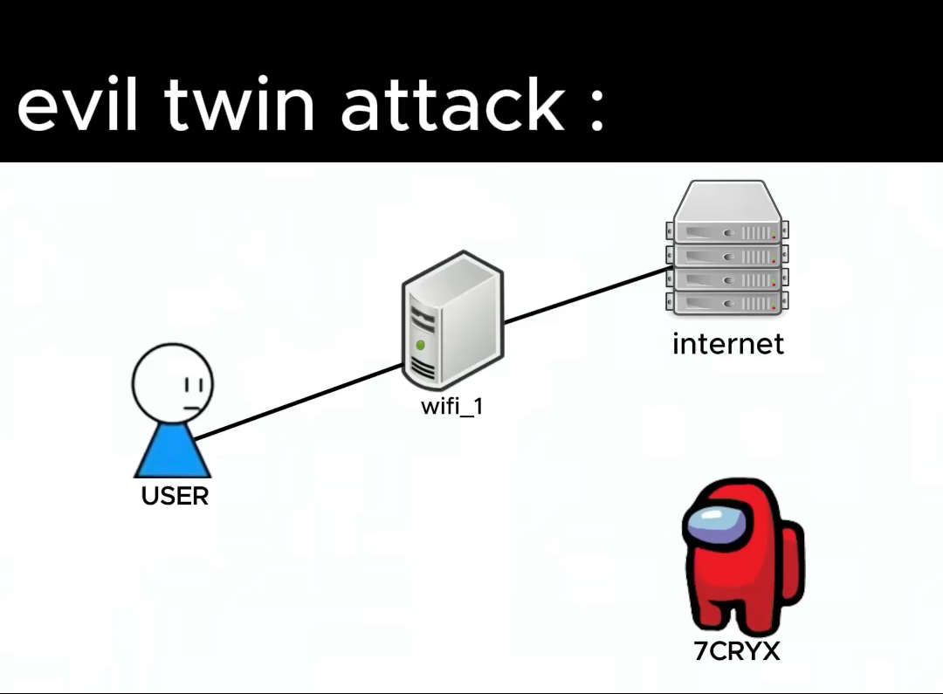

Ilustrasi
Ig @7CRYX
行业PPT模板http://www.1ppt.com/hangye/

Slide 6
Tanda Serangan
Duplikasi SSID
Permintaan Masuk
Adanya jaringan dengan SSID yang sama namun memiliki beberapa karakter tambahan atau variasi kecil.
Tiba tiba diminta untuk memasukkan kata sandi atau kredensial jaringan yang biasanya tidak perlu dilakukan.
Kualitas Sinyal
Perubahan Perilaku Jaringan
Sinyal yang kuat dan bagus meski telah berada pada lokasi yang jauh.
Mulai merasa ada gangguan pada jaringan internet atau saat menggunakan internet.
Peringatan Keamanan
Aktivitas Anomali
Beberapa perangkat terkadang memiliki peringatan ketika terhubung ke jaringan yang mencurigakan.
Koneksi yang tiba tiba terputus dan beberapa aplikasi yang tidak bisa diakses saat tersambung ke jaringan.

Slide 7
Cara Menghindari
Hindari Koneksi Otomatis
Verifikasi Jaringan
Waspadai SSID
Edukasi Pengguna
Gunakan Koneksi aman
Perhatikan Peringatan Keamananan
Perbarui Software
Aktifkan Passwd Wifi
!
Beberapa Cara
Untuk Menghindari Serangan

Slide 8
Penutup
Perlu di ingat Evil Twin Attack sangat berbahaya karena korban mungkin tidak menyadari bahwa mereka telah terhubung ke jaringan yang tidak aman. Ini dapat mengakibatkan pencurian informasi sensitif seperti kata sandi, data kartu kredit, atau informasi pribadi lainnya. Untuk melindungi diri dari serangan ini, penting untuk selalu memverifikasi keamanan jaringan Wi-Fi sebelum terhubung, menghindari terhubung ke jaringan Wi-Fi yang tidak dikenal atau tidak dipercaya, dan menggunakan teknologi keamanan seperti VPN untuk melindungi komunikasi online

Slide 9
THANK YOU
Pemateri HAN-DHCP

